Slide 1

Erstellung einer Public Key Infrastructure
FH-Bielefeld Sommersemester 2015 PKI: Prof. Dr. Chr. Thiel
von:
Christian Lange 1063291
David Nieslony 120501
Holger Heeren 139944
Marvin Lutz xxxxxx
Philipp Meyer 140123
Ricco Schönebeck 139952
Roland Dudko 122622

Slide 2
Inhalt
FH-Bielefeld Sommersemester 2015 PKI: Prof. Dr. Chr. Thiel
1) Einführung
2) Werkzeuge
2) Registration Authority (RA)
3) Struktur eines X509 v3. Zertifikats
4) Certification Authority (CA)
5) Validation Authority (VA)
6) Request
7) Online Certificate Status Protocol (OCSP)
8) Certificate Revocation List (CRL)

Slide 3
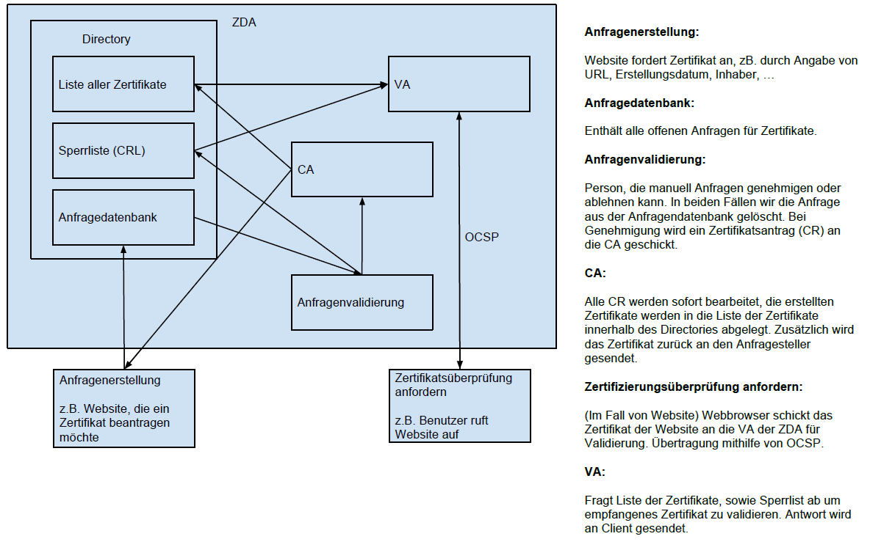
Einführung
FH-Bielefeld Sommersemester 2015 PKI: Prof. Dr. Chr. Thiel
Prinzipieller Aufbau der PKI:

Slide 4
Werkzeuge
FH-Bielefeld Sommersemester 2015 PKI: Prof. Dr. Chr. Thiel
OpenSSL
Erzeugung und Verwaltung von Zertifikaten
Implementierung des Netzwerkprotokolls
MongoDB
Dokumentenorientierte Open-Source-Datenbank
Node.js
Serverseitige Plattform zum Betrieb von Netzwerkanwendungen
Browser: Google Chrome

Slide 5
Registration Authority (RA)
FH-Bielefeld Sommersemester 2015 PKI: Prof. Dr. Chr. Thiel
Dienststelle für Anfragenerstellung digitaler Zertifikate
Überprüft die Richtigkeit der Eingabedaten
Genehmigt den Zertifizierungsantrag
Zertifizierungsstelle signiert nach erfolgreicher Genehmigung den Antrag

Slide 6
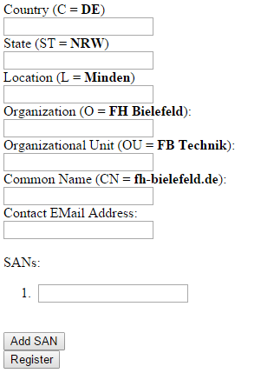
Registration Authority (RA)
FH-Bielefeld Sommersemester 2015 PKI: Prof. Dr. Chr. Thiel
Anfragenerstellung / Website-Formular:

Slide 7
Struktur eines X509 v3. Zertifikats
FH-Bielefeld Sommersemester 2015 PKI: Prof. Dr. Chr. Thiel
Version - Zertifikatinhaber- Schlüsselinformationen
Seriennummer - Zertifikatinhaber- Schlüsselinformationen
Algorithmen-ID - Public-Key-Algorithmus
Aussteller - Public Key des Zertifikatinhabers
Land/Region - Eindeutige ID des Ausstellers (optional)
Bundesland/Kanton - Eindeutige ID des Inhabers (optional)
Ort - Erweiterungen
Organisationseinheit - Zertifikat-Signaturalgorithmus
Organisation - Zertifikat-Signatur
Gemeinsamer Name
Gültigkeit (von, bis)
Zertifikatinhaber

Slide 8
Certificatation Authority (CA)
FH-Bielefeld Sommersemester 2015 PKI: Prof. Dr. Chr. Thiel
Herausgeber und Prüfer von digitalen Zertifikaten
Beglaubigung eines Zertifikats durch digitaler Signatur der CA
CA bringt Zusatzinformationen, z.B. Gültigkeitsdauer, Verweise auf Zertifikatsperrlisten, etc. mit in das Zertifikat
Verantwortung für die Bereitstellung, Zuweisung und Integritätssicherung

Slide 9
Validation Authority (VA)
FH-Bielefeld Sommersemester 2015 PKI: Prof. Dr. Chr. Thiel
Service zur Validierung von Zertifizierungsanträgen
Validierungswege:
OCSP
CRL
Häufigkeit der Aktualisierung der Sperrliste beeinflusst die Sicherheit und Genauigkeit der Validierung

Slide 10

Validation Authority (VA)
FH-Bielefeld Sommersemester 2015 PKI: Prof. Dr. Chr. Thiel
Zur Simulation einer Validierung wird in diesem Projekt das Zertifikat manuell freigegeben oder abgewiesen

Slide 11
Request
FH-Bielefeld Sommersemester 2015 PKI: Prof. Dr. Chr. Thiel
Wenn ein Zertifikat angefordert wird, verifiziert das Trust-Center dieses Zertifikat
Webbrowser sendet das Zertifikat zur ZDA
Kommunikation mit der VA via OCSP
Darüber hinaus: Extended Validation
Internet Adresse beginnt mit https
Name der Organisation und der ZDA neben der Internetadresse sichtbar

Slide 12
Online Certificate Status Protocol (OCSP)
FH-Bielefeld Sommersemester 2015 PKI: Prof. Dr. Chr. Thiel
Netzwerkprotokoll zur Abfragung des Status von X.509-Zertifikaten bei einer VA
OSCP-Responder wird i.d.R. vom Herausgeber des Zertifikats betrieben (ZDA)
Kann sekundengenaue Sperrinformationen liefern, hängt von der verwendeten Datenbasis ab
Antworten eines OSCP-Responders
„good“ → Zertifikat nicht gesperrt, es kann nicht entnommen werden ob es zwischenzeitlich gesperrt war!
„revoked“ → Zertifikat gesperrt, Angabe mit Sperrzeitpunkt
„unknown“ → Status konnte nicht Ermittelt werden
Alle erfolgreichen Antworten sind digital signier´t
Anwendungsfälle:
Prüfung digitaler Signaturen
Authentisierung in Kommunikationsprotokollen
Versendung verschlüsselter E-Mails

Slide 13
Certificate Revocation List (CRL)
FH-Bielefeld Sommersemester 2015 PKI: Prof. Dr. Chr. Thiel
CRL = Sperrliste
Werden in bestimmten Intervallen (ca. 5-14 Tage) erstellt und sind daher nicht immer aktuell
nicht gesperrte Zertifikate können nicht von gefälschten Zertifikaten unterschieden werden
Entspricht nicht den Forderungen des Signaturgesetzes in Deutschland

